Slide 1
Gestión de los recursos después de la reunión

Slide 2
Índice de contenidos
4.0. Introducción​
​
4.1. Creación y gestión de reuniones
​
4.2. Opciones dentro de una reunión
​
4.3. Gestión de los recursos después de la reunión

Slide 3
Objetivos
Facilitar la localización de información clave tras una reunión (grabación, transcripción, notas personales).
Guiar al usuario en el uso de las herramientas de Microsoft 365 para consultar y compartir contenido desde Teams.
Optimizar la redacción de informes mediante el uso del resumen automático y los materiales compartidos.
Fomentar la colaboración post-reunión compartiendo el informe con los asistentes de forma eficiente.

Slide 4


Gestión eficiente post-reunión
Clara necesita preparar un informe de la reunión de ayer. Busca la transcripción, la grabación, y sus propias notas. Luego comparte el informe con los asistentes.
¿La ayudamos a hacerlo paso a paso?

Slide 5
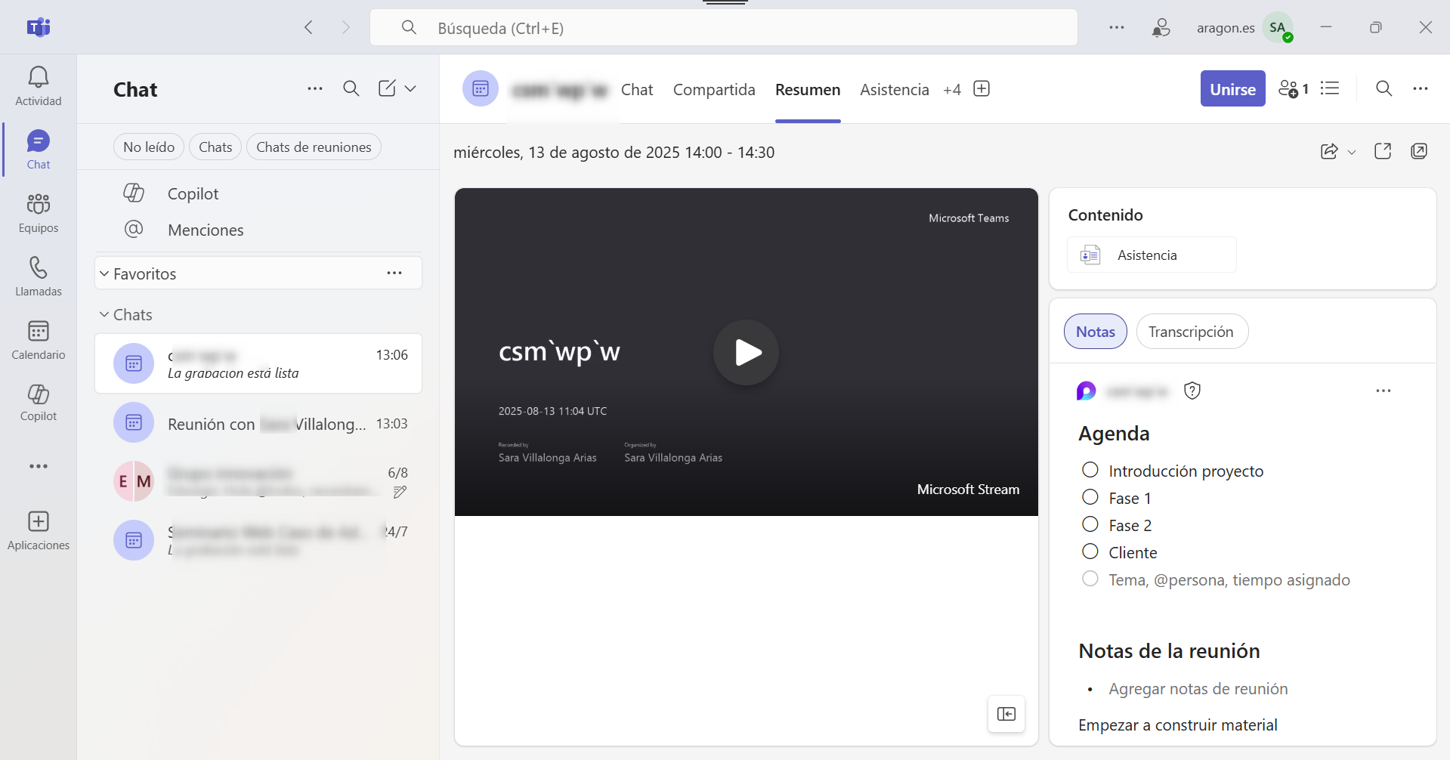



Buscar y consultar notas de la reunión
1
Dentro del apartado Resumen (1) del chat de la reunión, se encuentran disponibles las Notas (2) tomadas durante la sesión.
Estas notas se guardan en Loop, una herramienta integrada en Microsoft 365. Son colaborativas y permanecen abiertas, lo que permite seguir añadiendo información después de la reunión.
También puedes visualizar la grabación de la reunión (3).
2
3

Slide 6
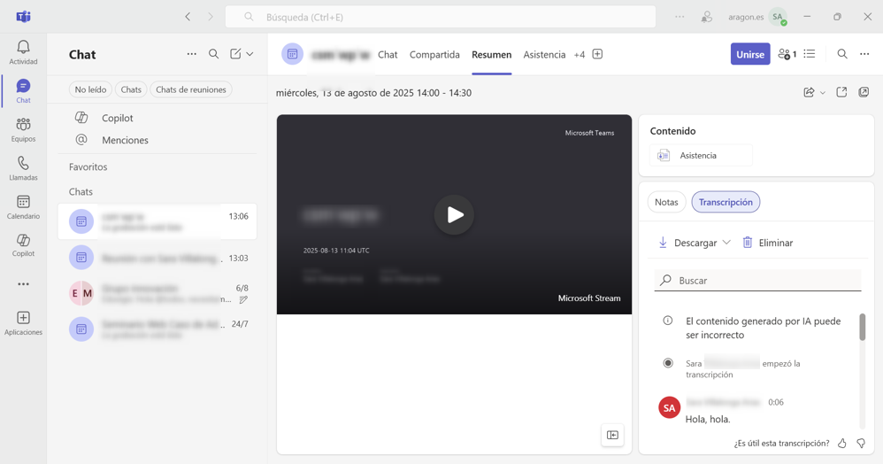
Buscar la transcripción para redactar el informe
Desde “Resumen” también puedes acceder a la Transcripción de la reunión (1) y descargarla o eliminarla (2).
1
2

Slide 7
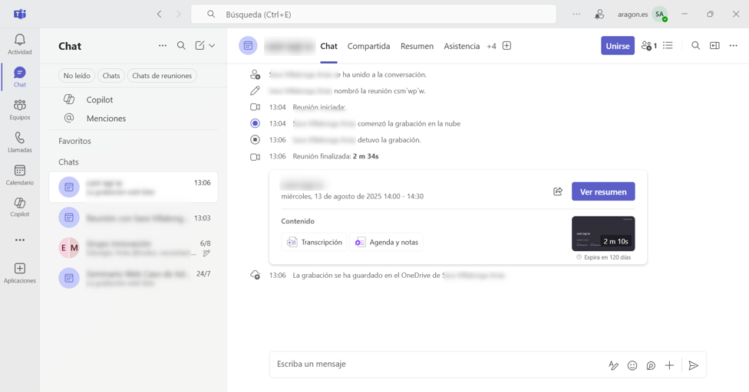
Compartir la grabación con los asistentes desde Teams
Desde la pestaña Chat (1) de la reunión, puedes acceder fácilmente a la grabación (2) de la sesión. También puedes acceder a la grabación desde las pestañas Resumen o Compartida (3) de la reunión, donde se encuentra disponible junto con otros materiales.
1
3
2

Slide 8
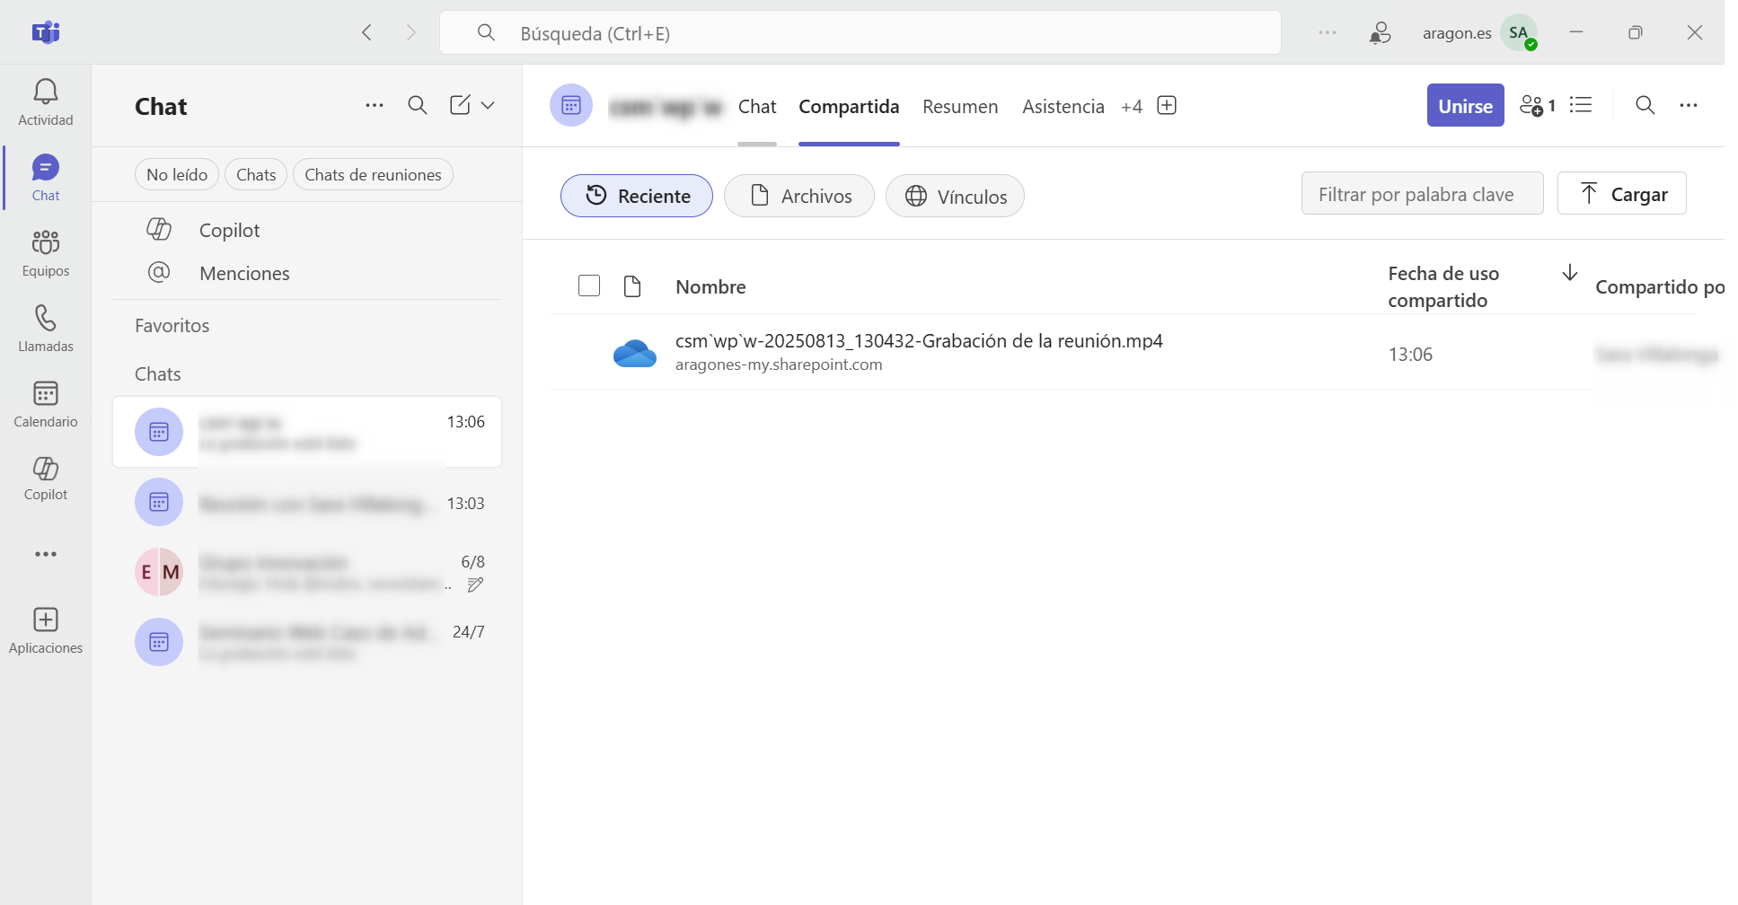
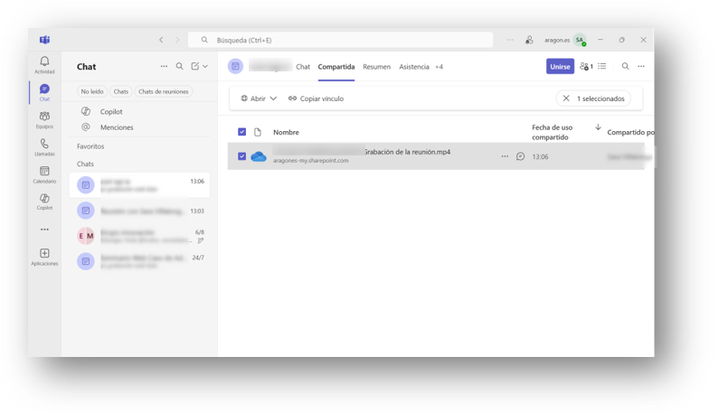

Compartir la grabación con los asistentes desde Teams
1
Desde la pestaña Compartida (1), accede a la sección de Reciente (2) donde encontrarás los archivos recientemente compartidos como es en el caso de la grabación de la reunión.
Selecciona el icono junto a la grabación (3) y verás dos opciones en la parte superior: abrir o copiar el vínculo (4).
2
4
3
Si la reunión no pertenece a un equipo de Microsoft Teams, la grabación se guarda en el OneDrive del organizador. En cambio, si la reunión forma parte de un equipo, la grabación se almacena en el SharePoint asociado a ese equipo.

Slide 9
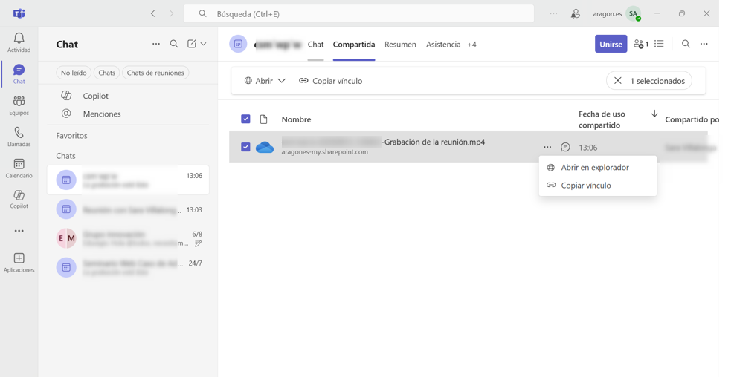
Compartir la grabación con los asistentes desde Teams
Para compartir la grabación, desde la pestaña Compartida (1), como vimos en la diapositiva anterior, haz clic en el botón de más opciones “···” (2) y selecciona Copiar el vínculo (3) en el menú desplegable.
1
2
2

Slide 10

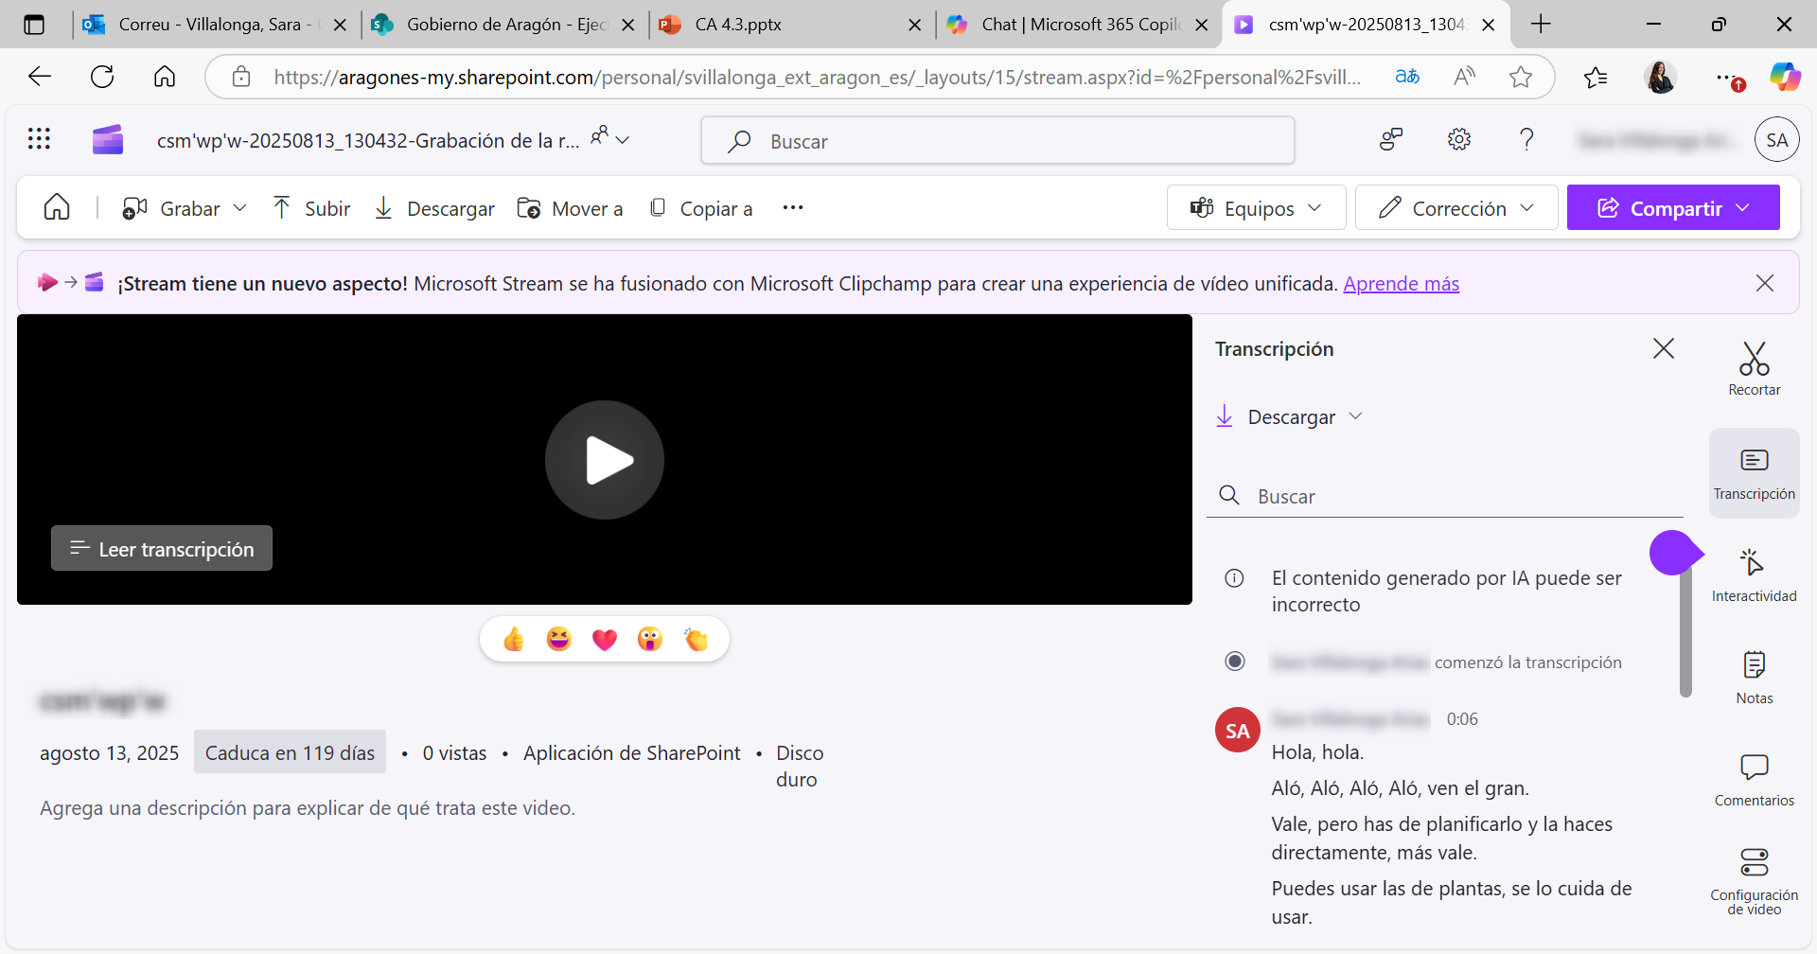
Compartir la grabación con los asistentes desde Teams
Si deseas descargar la grabación, puedes hacerlo haciendo clic directamente sobre el nombre del archivo (1) o abriéndolo en el explorador (2).
Al hacerlo, se abrirá una nueva pestaña en tu navegador desde la cual podrás descargar la grabación, moverla a una carpeta, copiarla u optar por otras acciones disponibles (3).
Ten en cuenta que la grabación está almacenada en tu espacio personal de OneDrive y tiene una fecha de caducidad por defecto de 120 días.
2
1
3

Slide 11
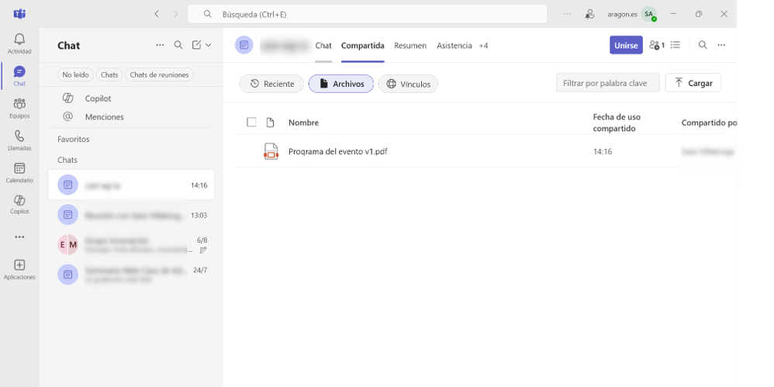
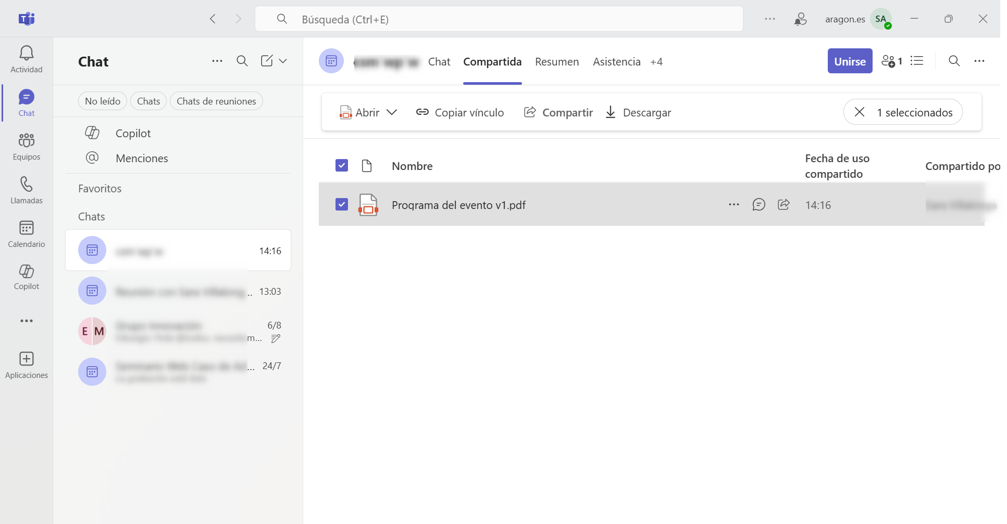
Consultar materiales compartidos
Desde la pestaña “Compartida” (1) también puedes visualizar los archivos compartidos durante y después de la reunión, haciendo clic en la sección “Archivos” (2) y, después, seleccionando el icono de al lado del documento (3) puedes abrirlo en el explorador, descargarlo, compartirlo o copiar el vínculo (4).
1
2
4
3

Slide 12
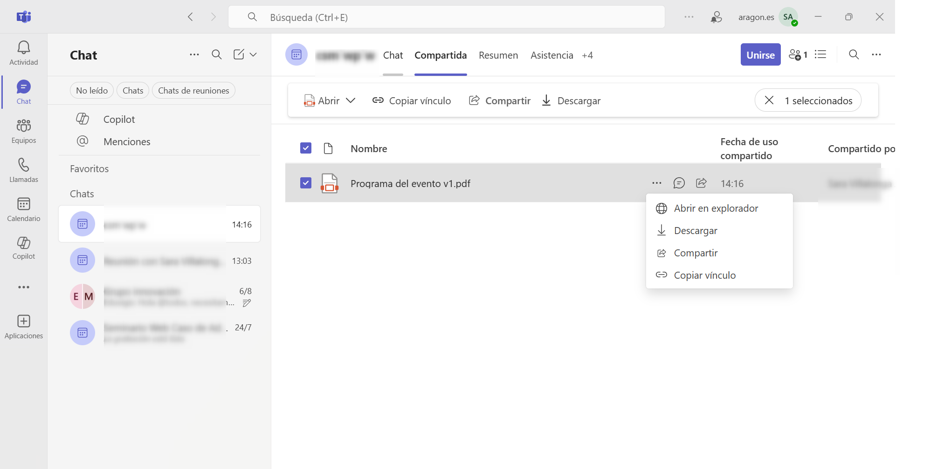
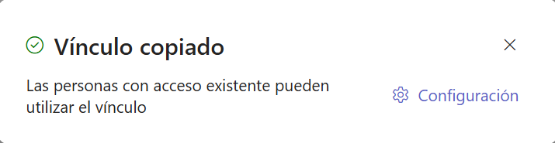
Consultar materiales compartidos
Para compartir el documento, desde la pestaña Compartida (1), como vimos en la diapositiva anterior, haz clic en el botón de más opciones “···” (2) y selecciona Copiar el vínculo (3) en el menú desplegable.
Si necesitas cambiar los parámetros del enlace, haz clic en Configuración (4).
1
2
3
4

Slide 13
Recomendaciones y buenas prácticas
Resume los acuerdos anotados durante la reunión.
Comparte la grabación de la reunión con los participantes.
Envía un correo con los puntos clave y las tareas asignadas.
Utiliza las notas de Teams para mejorar la comunicación y la documentación.

Slide 14
He aprendido...
A​ localizar la información clave tras una reunión
A usar herramientas de Microsoft 365 para consultar y compartir contenido desde Teams
A optimizar la redacción de informes
A fomentar la colaboración post-reunión

Slide 15
Final

